Slide 1

Välkommen till Rolfs projekt Proof of Concept!
Ni får möjligheten att prova ett unikt arbetssätt
för att omsätta strategi till handling –
med fokus på beteendeförändring, uppföljning och affärsresultat
Notes:
. Jag heter Pia Nilsson och är grundare av Rolf. Med mig i dag har jag Mervi Keskitalo som är partner och styrelseordförande i bolaget. Mervi kan säga några ord om sig själv innan vi kör igång.
Jag har en mission och det är att minska gapet mellan ledning och den vilja man har att driva bolaget framåt och vad som faktiskt händer i hela organisationen.
Hur ska vi säkerställa att alla känner engagemang och vilja att gå åt samma håll. Att alla vet vad som förväntas och prioriterar rätt och har rätt kompetens för att nå dit vi vill.
Med tanke på att vi vet att 7 av 10 strategibeslut som tas i en ledningsgrupp inte genomförs kan man ju tycka att det är en tuff uppgift.
Anledningen till att jag hamnat här är att jag har ett förflutet som konsult där jag hjälpt företag att göra förflyttningar men jag såg att det spelar ingen roll hur bra konsulter man tar in om man inte har strukturen och kompetensen i organisatioen. Då faller det så fort konsulten lämnar. Därför grundade jag Rolf.

Slide 2
Affärsnytta & ROI
• Snabbare strategiexekvering – kortare tid från beslut till effekt
• Datadriven beteendeförändring – ni ser vad som faktiskt händer
• Proaktiv styrning – agera i tid, justera och undvik strategiska misslyckanden
• Högre ROI – varje strategiskt beslut får större genomslag och affärsvärde
Notes:
. Jag heter Pia Nilsson och är grundare av Rolf. Med mig i dag har jag Mervi Keskitalo som är partner och styrelseordförande i bolaget. Mervi kan säga några ord om sig själv innan vi kör igång.
Jag har en mission och det är att minska gapet mellan ledning och den vilja man har att driva bolaget framåt och vad som faktiskt händer i hela organisationen.
Hur ska vi säkerställa att alla känner engagemang och vilja att gå åt samma håll. Att alla vet vad som förväntas och prioriterar rätt och har rätt kompetens för att nå dit vi vill.
Med tanke på att vi vet att 7 av 10 strategibeslut som tas i en ledningsgrupp inte genomförs kan man ju tycka att det är en tuff uppgift.
Anledningen till att jag hamnat här är att jag har ett förflutet som konsult där jag hjälpt företag att göra förflyttningar men jag såg att det spelar ingen roll hur bra konsulter man tar in om man inte har strukturen och kompetensen i organisatioen. Då faller det så fort konsulten lämnar. Därför grundade jag Rolf.

Slide 3
Proof of Concept –projektupplägg (steg 1 och 2 av 6)
1
2
Projektplanering
VD
Förarbete hos respektive företag/
i ledningsgruppen
INTRODUKTION OCH PLANERING
Framgångsrikt strategigenomförande
Rolf Enterprise Solution (Modul för strategigenomförande, reflektion ochaktiviteter) aktiviteter) Projektscope
Lär dig mer om Rolf Enterprise Solution och målstyrning
Inspelat webinar
Material om målstyrning + underlag för egenarbete i ledningsgruppen
Film om reflektionens betydelse
Notes:
Även om de flesta företag sätter upp mål, visar forskning att endast 26 % av anställda har en tydlig bild av hur deras individuella arbete bidrar till företagets mål.
Det beror på att de flesta team sätter upp mål i början av ett år eller kvartal och sedan aldrig återkommer till dem igen. Men när medarbetarna däremot har en tydlig bild av sambandet mellan sitt arbete och företagets mål, fördubblas deras motivation.
Genom att koppla ihop varje individs arbete till organisationens mål får dina anställda en förståelse för varför deras arbete är viktigt.

Slide 4
Proof of Concept – projektupplägg fortsättning (steg 3-6)
3
4
5
6
Nätverksträffar
VD från respektive företag
Workshop
hos respektive företag
Uppföljning
med respektive företag
Projektavslut
Gemensamt
ERFARENHETSUTBYTE
Nätverksträff 1: 260128
Varför målstyrning och Rolf
Presentation av deltagare och deras utmaningar
Erfarenhetsutbyte
Nätverksträff 2: 260423
Ledarskapet, förmågan att hålla i
Vad behöver du som VD för stöd
Erfarenhetsutbyte
RIKTNING OCH STRUKTUR
Hur ska ni jobba med er excecution från och med nu, vilka är berörda, Aktiviteter och reflektion. Hur och varför.
Hur jobbar vi effektivt med uppdatering av mätpunkter och aktiviteter
Boka in datum
UTVECKLING OCH LÄRANDE
Er målplan i Rolf
4 uppföljningstillfällen med er ledningsgrupp för att följa utveckling och skapa lärande
Boka in datum
REFLEKTION OCH RESULTAT
Enkät med grupp
Möte VD
Boka in datum
Notes:
Även om de flesta företag sätter upp mål, visar forskning att endast 26 % av anställda har en tydlig bild av hur deras individuella arbete bidrar till företagets mål.
Det beror på att de flesta team sätter upp mål i början av ett år eller kvartal och sedan aldrig återkommer till dem igen. Men när medarbetarna däremot har en tydlig bild av sambandet mellan sitt arbete och företagets mål, fördubblas deras motivation.
Genom att koppla ihop varje individs arbete till organisationens mål får dina anställda en förståelse för varför deras arbete är viktigt.

Slide 5
7 av 10 strategibeslut som tas i en ledningsgrupp genomförs inte.
Hur ser det ut hos er idag?
Vad tror du att det beror på?
Vilken är er strategiska plan idag?
Material som du vill dela?
Hur är mognaden i ledningsgruppen?
Hur är mognaden i övriga organisationen?
Notes:
. Jag heter Pia Nilsson och är grundare av Rolf. Med mig i dag har jag Mervi Keskitalo som är partner och styrelseordförande i bolaget. Mervi kan säga några ord om sig själv innan vi kör igång.
Jag har en mission och det är att minska gapet mellan ledning och den vilja man har att driva bolaget framåt och vad som faktiskt händer i hela organisationen.
Hur ska vi säkerställa att alla känner engagemang och vilja att gå åt samma håll. Att alla vet vad som förväntas och prioriterar rätt och har rätt kompetens för att nå dit vi vill.
Med tanke på att vi vet att 7 av 10 strategibeslut som tas i en ledningsgrupp inte genomförs kan man ju tycka att det är en tuff uppgift.
Anledningen till att jag hamnat här är att jag har ett förflutet som konsult där jag hjälpt företag att göra förflyttningar men jag såg att det spelar ingen roll hur bra konsulter man tar in om man inte har strukturen och kompetensen i organisatioen. Då faller det så fort konsulten lämnar. Därför grundade jag Rolf.

Slide 6
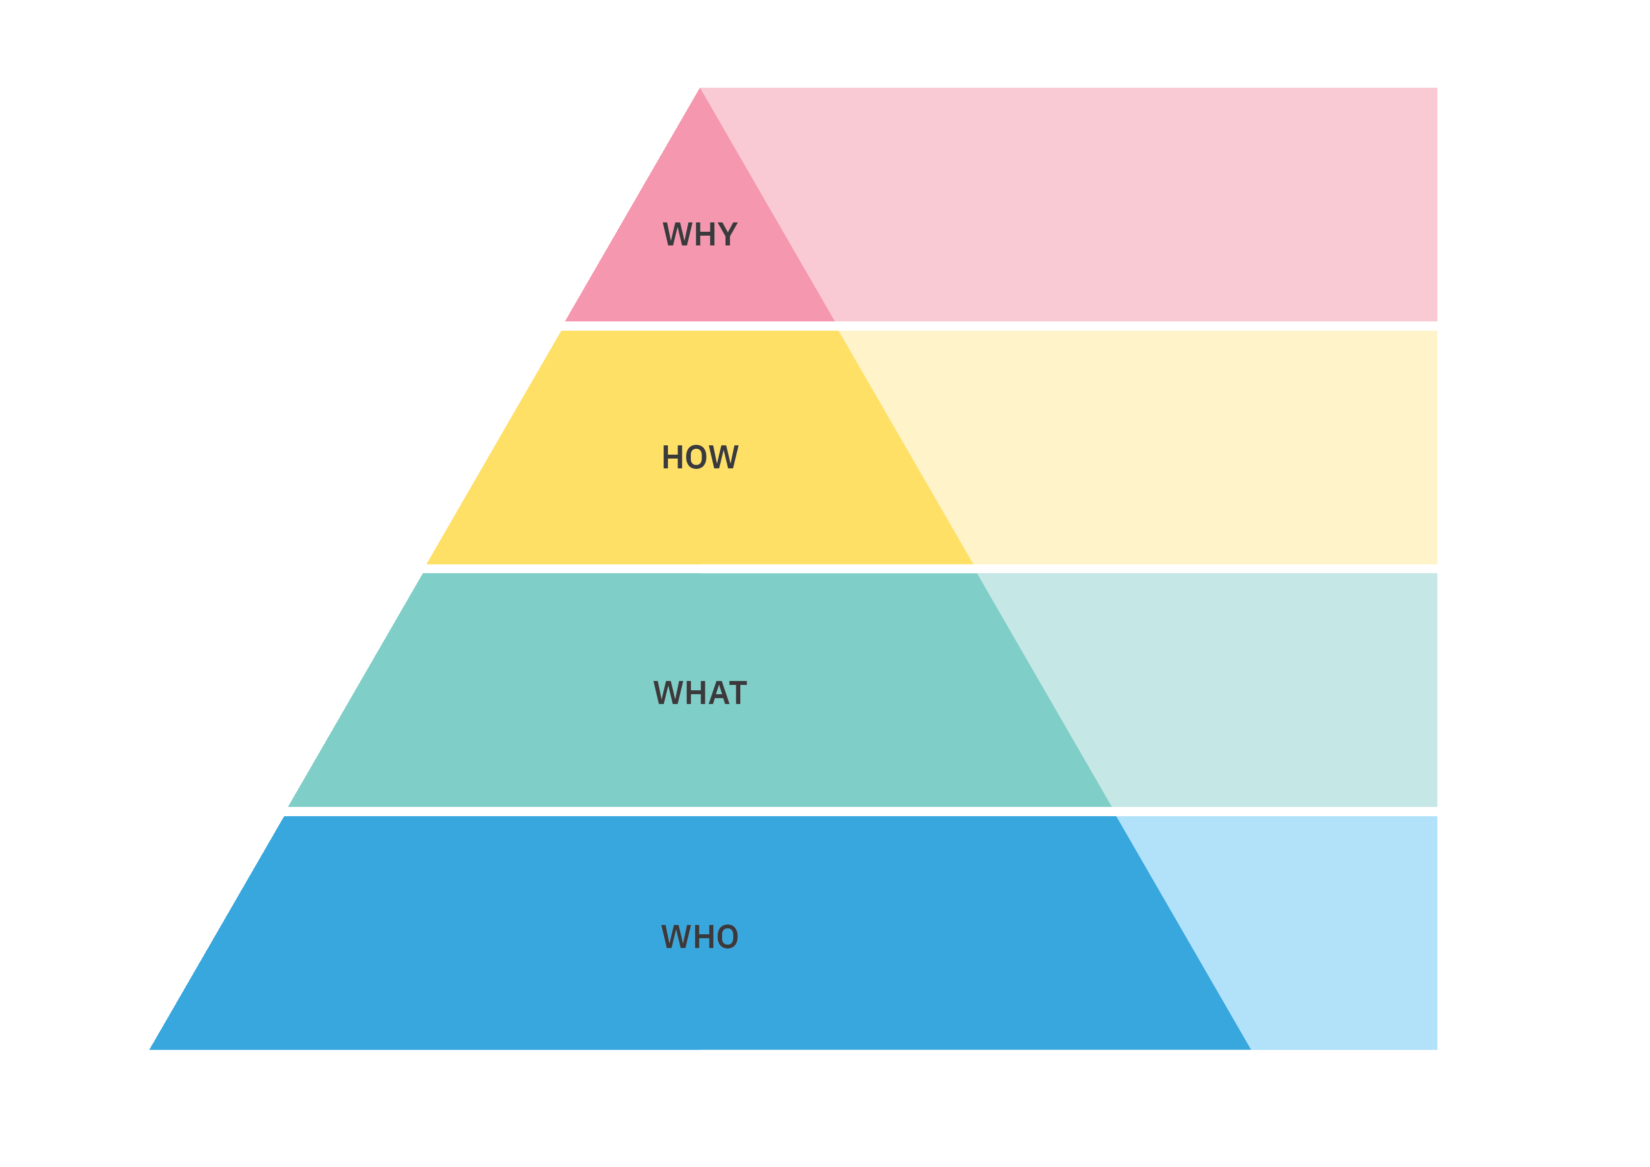
Få organisationer har rätt systemstöd, processer och struktur för beteendeförändring för framgångsrik strategiexekvering
Mission, vision,
Värderingar och strategi
STYRELSE
Strategi och mål
LEDNING
Dagligt genomförande och personalansvar
FÖRSTA LINJENS CHEFER
Var det fallerar - genomförande:
Brist på aktivering – ”vad gör vi” och ”hur vi gör det” ”hur vi följer upp”
Aktiviteter
Beteende
Uppföljning
MEDARBETARE
Notes:
Varför fallerar det då?

Slide 7
Varför?
Vision/målbild
Resultat
Hur når vi vår vision?
Nya kundgrupper
Nya marknader
Digitalisering
Fler medarbetare
Ökade intäkter
Minskade kostnader
Lönsamhet
Tillväxt
Osv.
Business as usual
Tid
Idag
Ekonomisk osäkerhet och instabilitet
Osäker och oförutsägbar marknad
Ökade kostnader och inflationspåverkan
Förändrade konsumentbeteenden

Slide 8
Hur?
Vision/målbild
Resultat
Nya kundgrupper
Nya marknader
Digitalisering
Fler medarbetare
Mål 2025
Tid
Idag
31/3
2026
31/12
2026
31/12
2027
31/12
2028
31/12
2029

Slide 9
Vision/målbild
Vad?
Vilka MÅL, måste uppnås på kort sikt för att säkerställa strategisk framgång?
Tid
Idag
31/3
2026
31/12
2026
31/12
2027
31/12
2028
31/12
2029
Notes:
Planera långsiktigt,
fokusera kortsiktigt

Slide 10
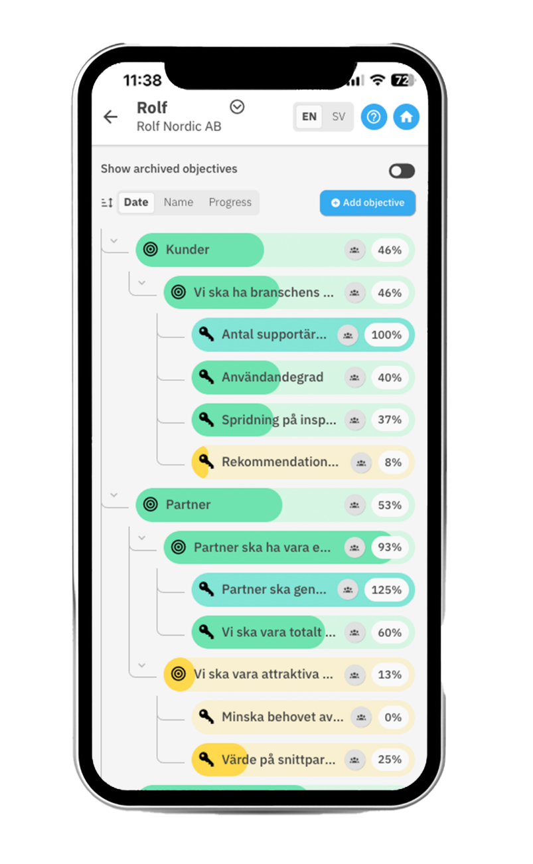
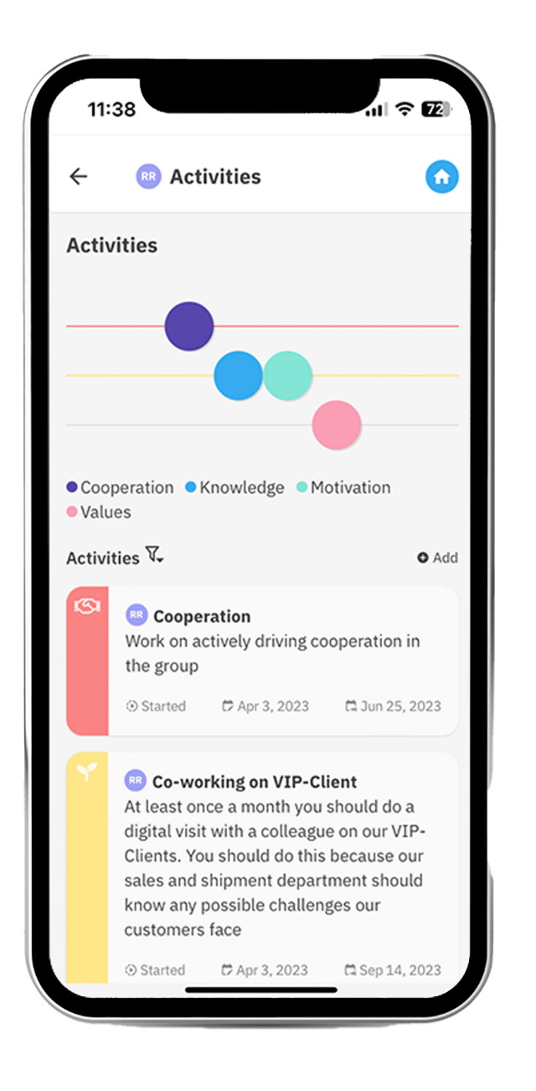
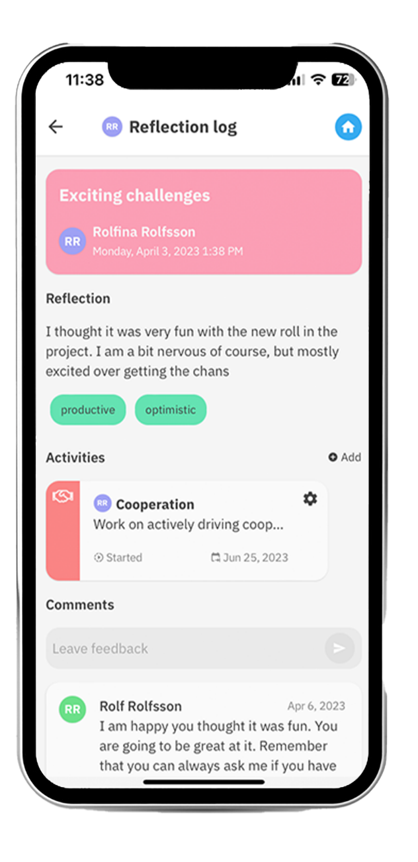
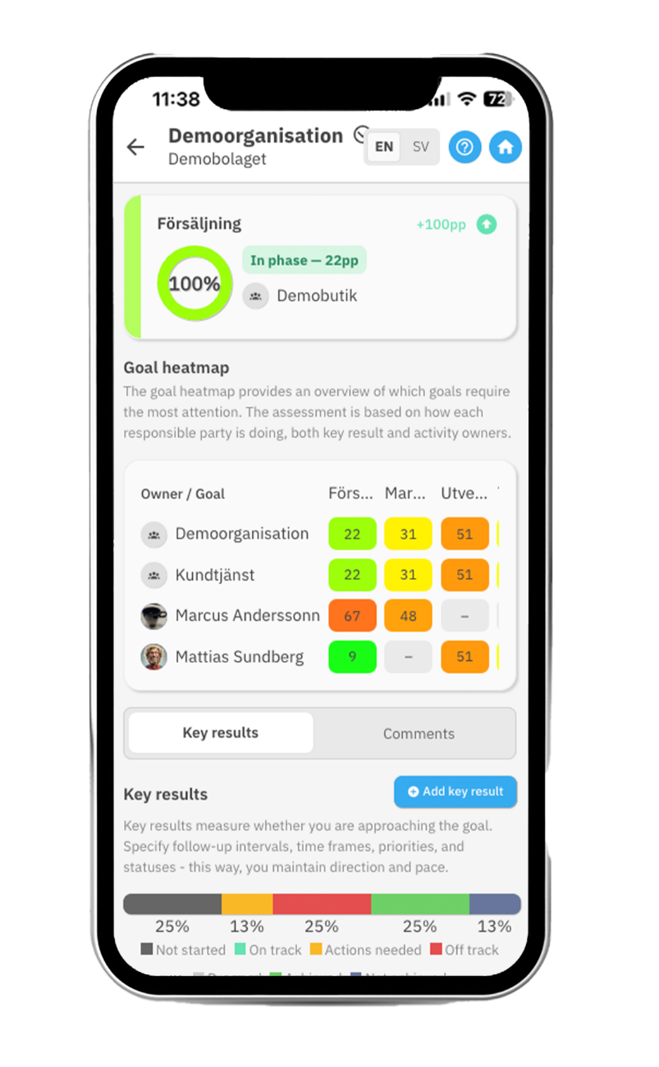
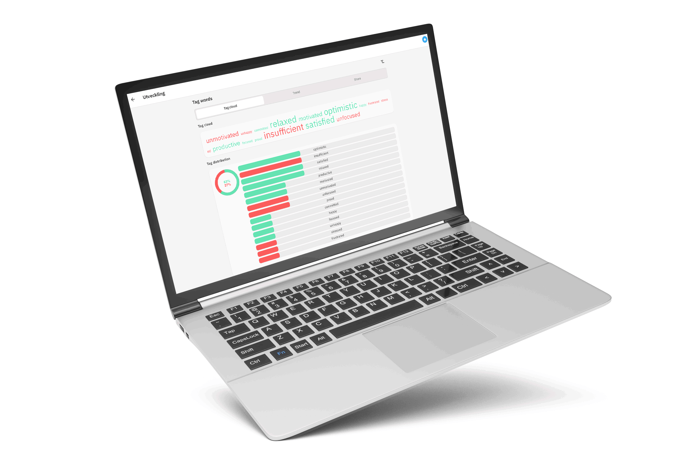
A tool ensuring full organisational alignment with process transparency
– a single pane of glass
1.
Collection of objectives and goals
2.
Listing of activities on individual & team level
3.
Ensuring execution and activation via continuous feedback loops
5.
Tracking, feedback and follow-up on all levels
4.
Data collection

Slide 11
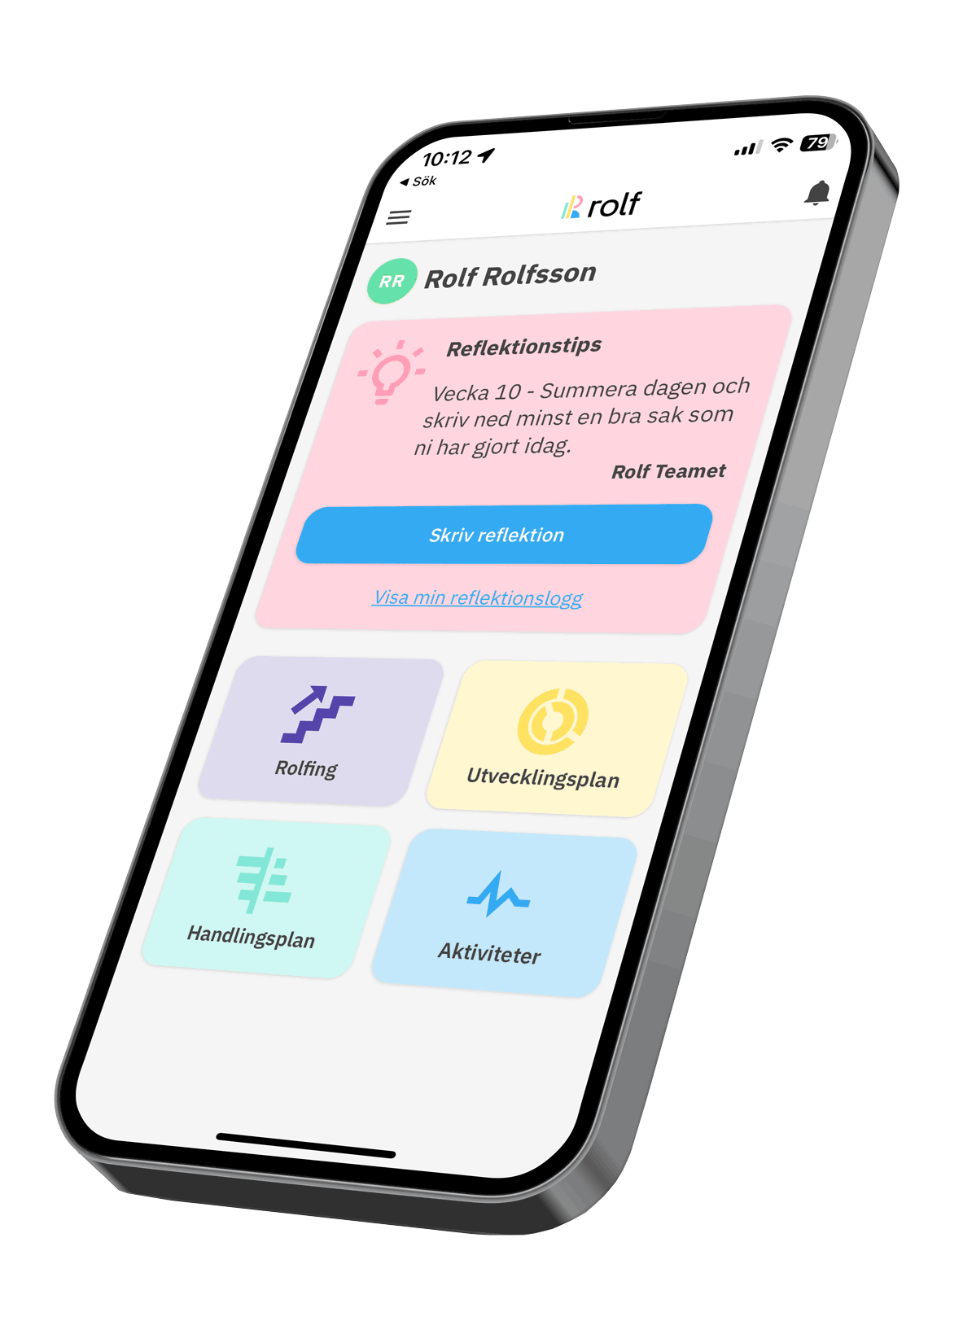
Nästa steg och förberedelser inför workshop
Självstudier
Inspelat webinar Rolf Enterprise Solution och målstyrning
Material om målstyrning
Film om reflektionens betydelse
Gemensamt arbete i ledningsgruppen
Underlag för förberedande arbete kring era mål
Behov av stöd? Planering?
Hur kommunicera med övriga i LG
Notes:
Lägg in en demobild

Slide 12
Lycka till med förberedelserna!
Tveka inte att höra av er med
ev frågor och funderingar.
pia.nilsson@rolf.se • +46 70 384 45 08
lena.dyrberg@expediam.se • +46 70 588 10 10

